Slide 1
II ЕВРОПЕЙСКИЕ ИГРЫ 2019 ГОДА
ФОНД «ДИРЕКЦИЯ II ЕВРОПЕЙСКИХ ИГР 2019 ГОДА» Минск, Беларусь

Slide 2
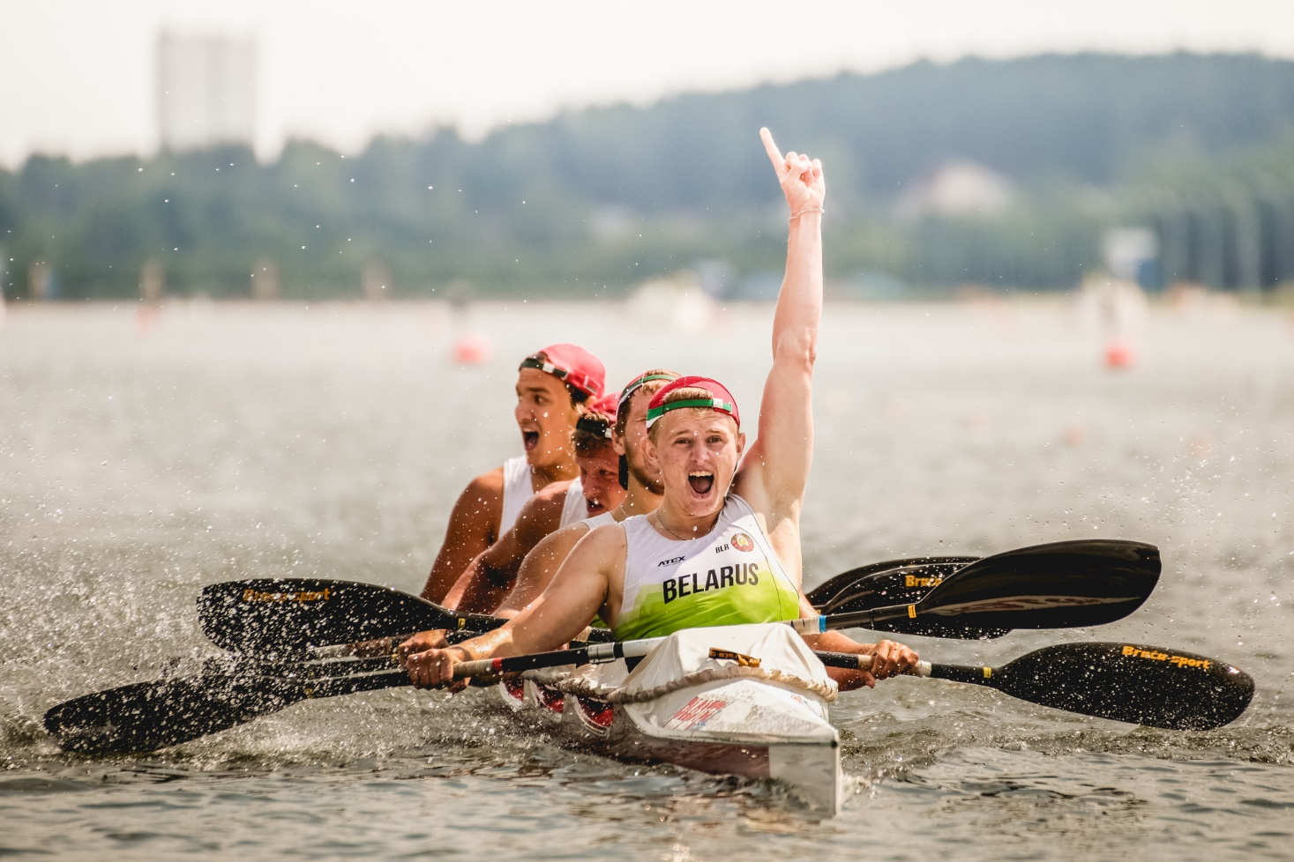
ИСТОРИЯ ПОЯВЛЕНИЯ II ЕВРОПЕЙСКИХ ИГР
До 2015 года европейский континент оставался единственным, где не проводились мультиспортивные соревнования.
Сокращение количества Олимпийских наград, завоеванных европейскими атлетами:
70% наград на ОИ-1988 в Сеуле, менее 40% наград на ОИ-2008 в Пекине
После проведения Европейских игр в Баку:
50 золотых,
50 серебряных,
более 100 бронзовых медалей ОИ-2016 в Рио-де-Жанейро были завоеваны призерами Европейских игр в Баку.

Slide 4
II ЕВРОПЕЙСКИЕ ИГРЫ 2019 ГОДА.
ИСТОРИЯ БРЕНДА. СИМВОЛИКА
логотип
слоган
талисман

Slide 5
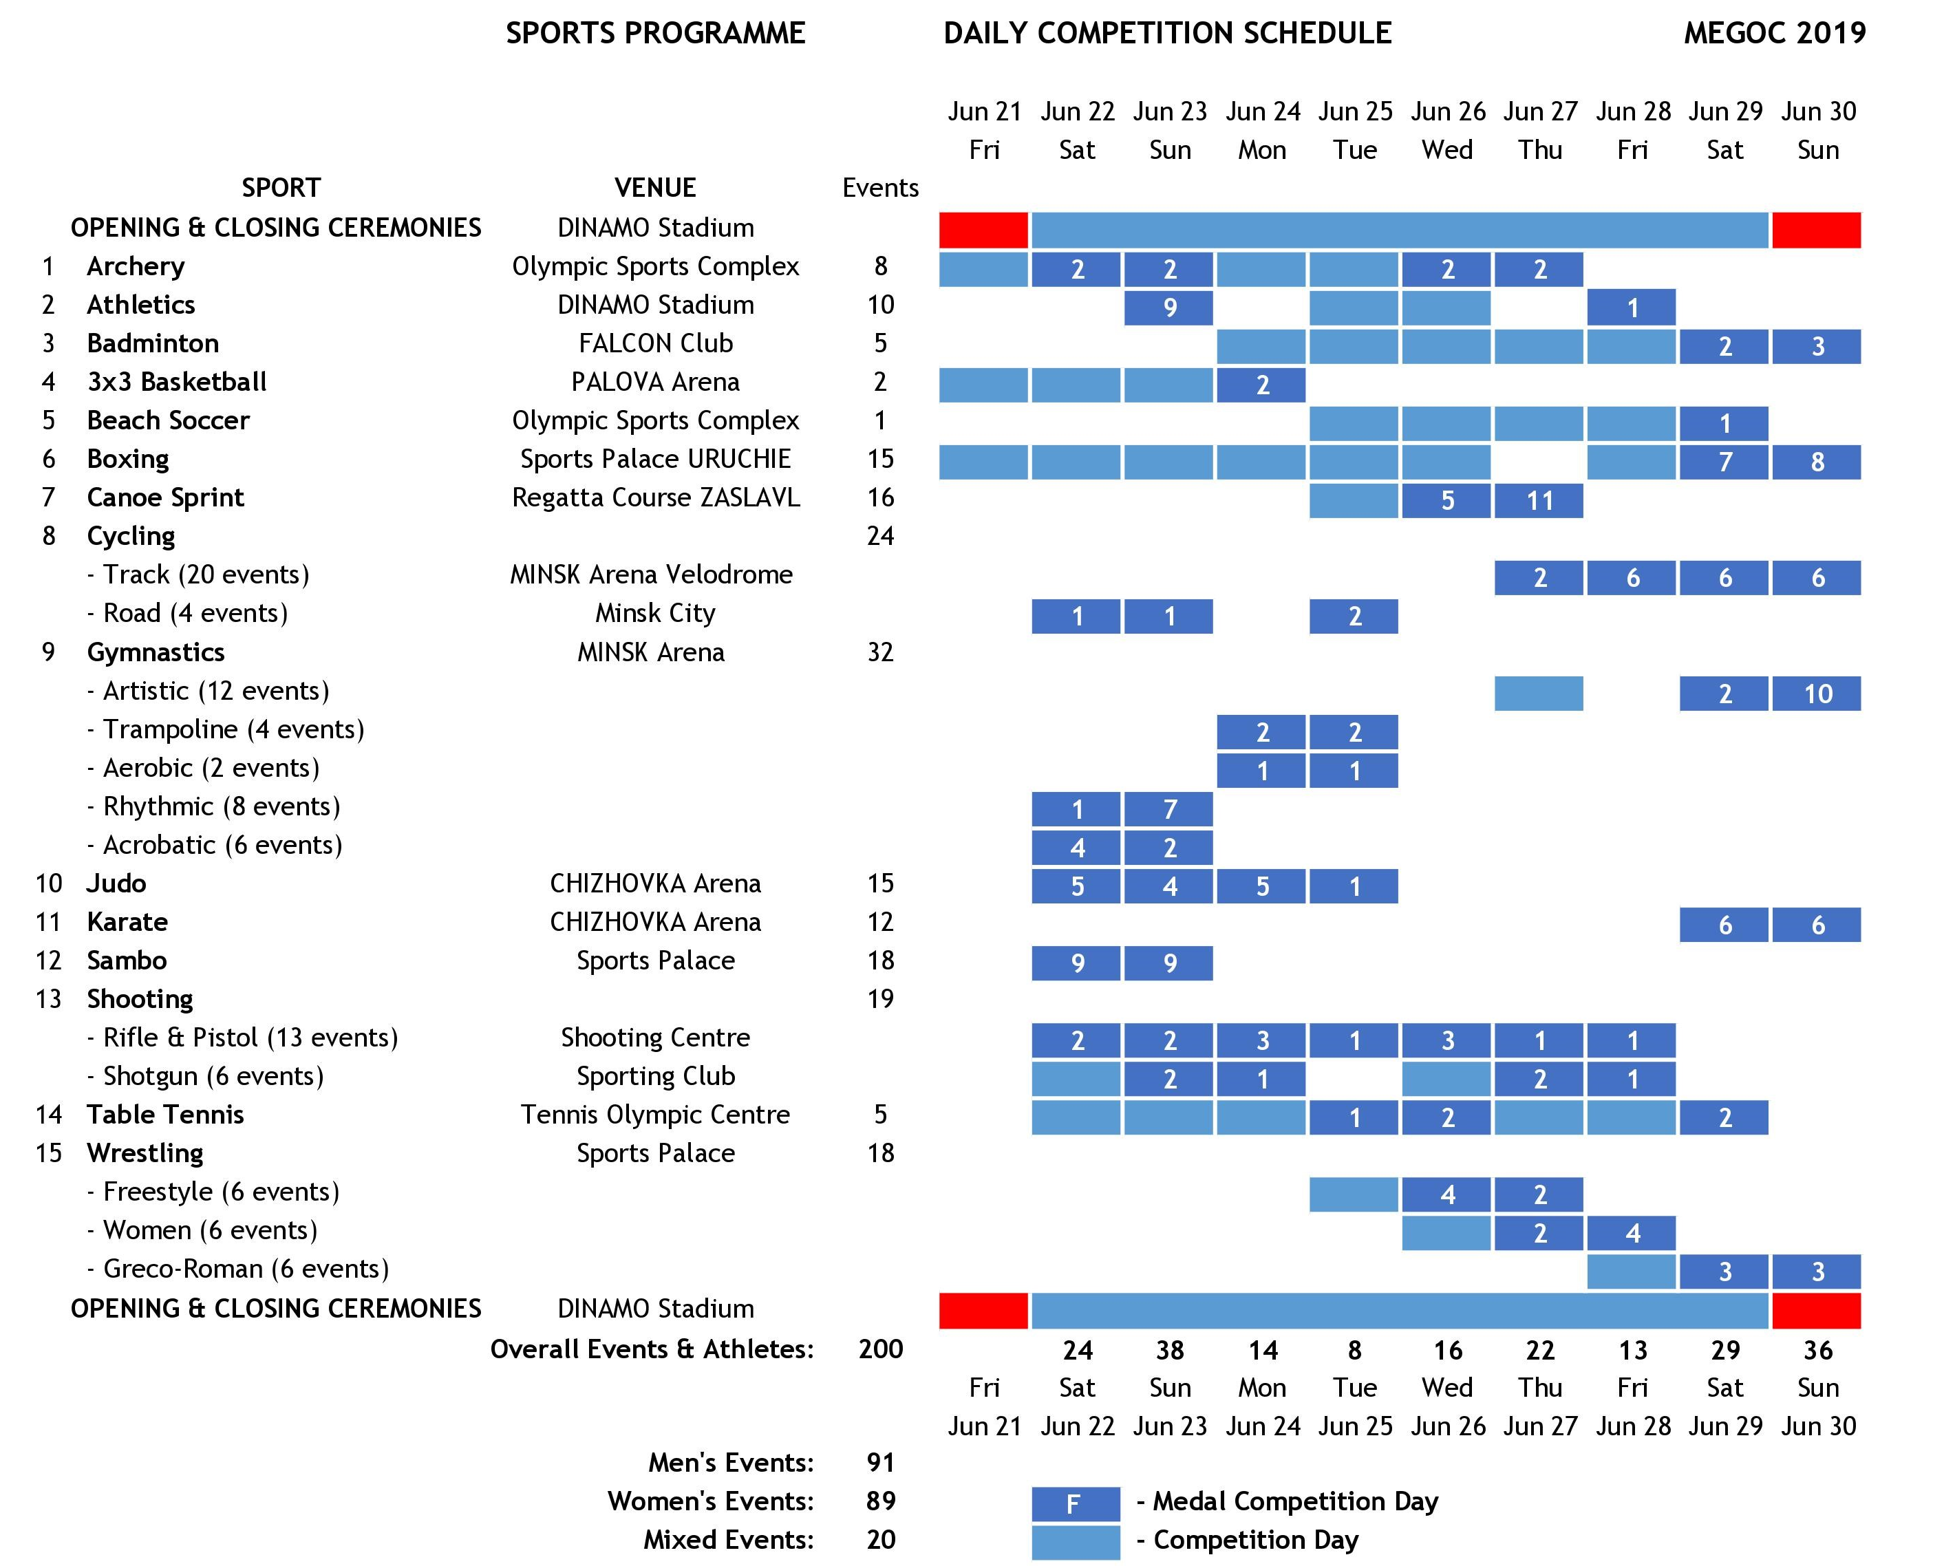
ПРОГРАММА СОРЕВНОВАНИЙ. РАСПИСАНИЕ

Slide 6
Квалификационная система
к Олимпийским играм 2020 г.
Бадминтон – рейтинговые очки (в зачет рейтинга Всемирной федерации бадминтона в том же значении, как и на чемпионате Европы)
Велоспорт – рейтинговые очки в зачет рейтинга Международного союза велосипедистов
Дзюдо – рейтинговые очки в зачет мирового рейтинга Международной федерации дзюдо в личных дисциплинах, а также в соревнованиях смешанных команд
Каратэ – возможность попадания на Олимпиаду через систему квалификации, утвержденную МОК
Лёгкая атлетика – квалификационные нормативы (в соответствии с правилами и положениями Международной ассоциации легкоатлетических федераций и Европейской легкоатлетической ассоциации)
Настольный теннис – возможность попадания на Олимпиаду для трех медалистов в мужском и женском одиночном разряде, победителей мужских и женских командных соревнований, а также чемпионов Европейских игр среди смешанных пар
Стрельба – квоты на Олимпиаду для победителей соревнований в олимпийских видах программы
Стрельба из лука – победители личных соревнований в олимпийских видах программы, а также победители среди смешанных команд принесут нокам своих стран квоты для участия в Олимпиаде

Slide 7
КВАЛИФИКАЦИОННЫЕ ВидЫ СПОРТА К ОЛИМПИЙСКИМ ИГРАМ В ТОКИО-2020
Стрельба из лука
Лёгкая атлетика
Бадминтон
Велоспорт
Дзюдо
Каратэ
Стрельба
Лёгкая атлетика

Slide 8
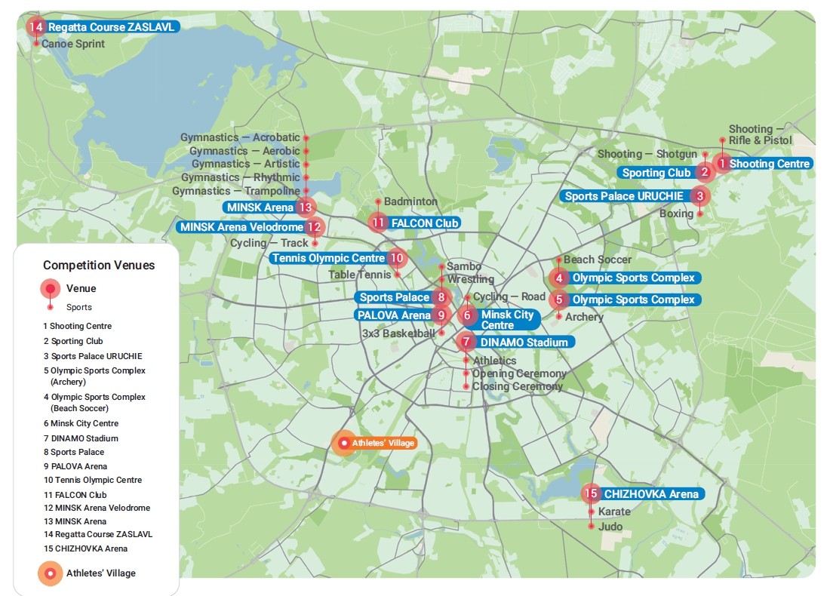
ОБЪЕКТЫ ПРОВЕДЕНИЯ ii ЕВРОПЕЙСКИХ ИГР 2019 ГОДА
Спортивно-стрелковый комплекс им. маршала С.Тимошенко
Спортивно-стрелковый комплекс «Sporting Club»
Физкультурно-оздоровительный спортивный комплекс «Уручье»
«СОК «Олимпийский» (Пляжный футбол)
«СОК «Олимпийский» (Стрельба из лука)
Центр Минска (Велоспорт – шоссе)
Стадион «Динамо»
КСРУП «Дворец спорта»
Спортивный комплекс «Palova Арена»
Спортивная база учреждения «РЦОП по теннису»
СРК «Falcon Club»
Велодром (МКСК «Минск-Арена»)
МКСК «Минск-Арена»
Гребной канал учреждения «РЦОП по гребным видам спорта»
МКСРК «Чижовка-Арена»

Slide 9
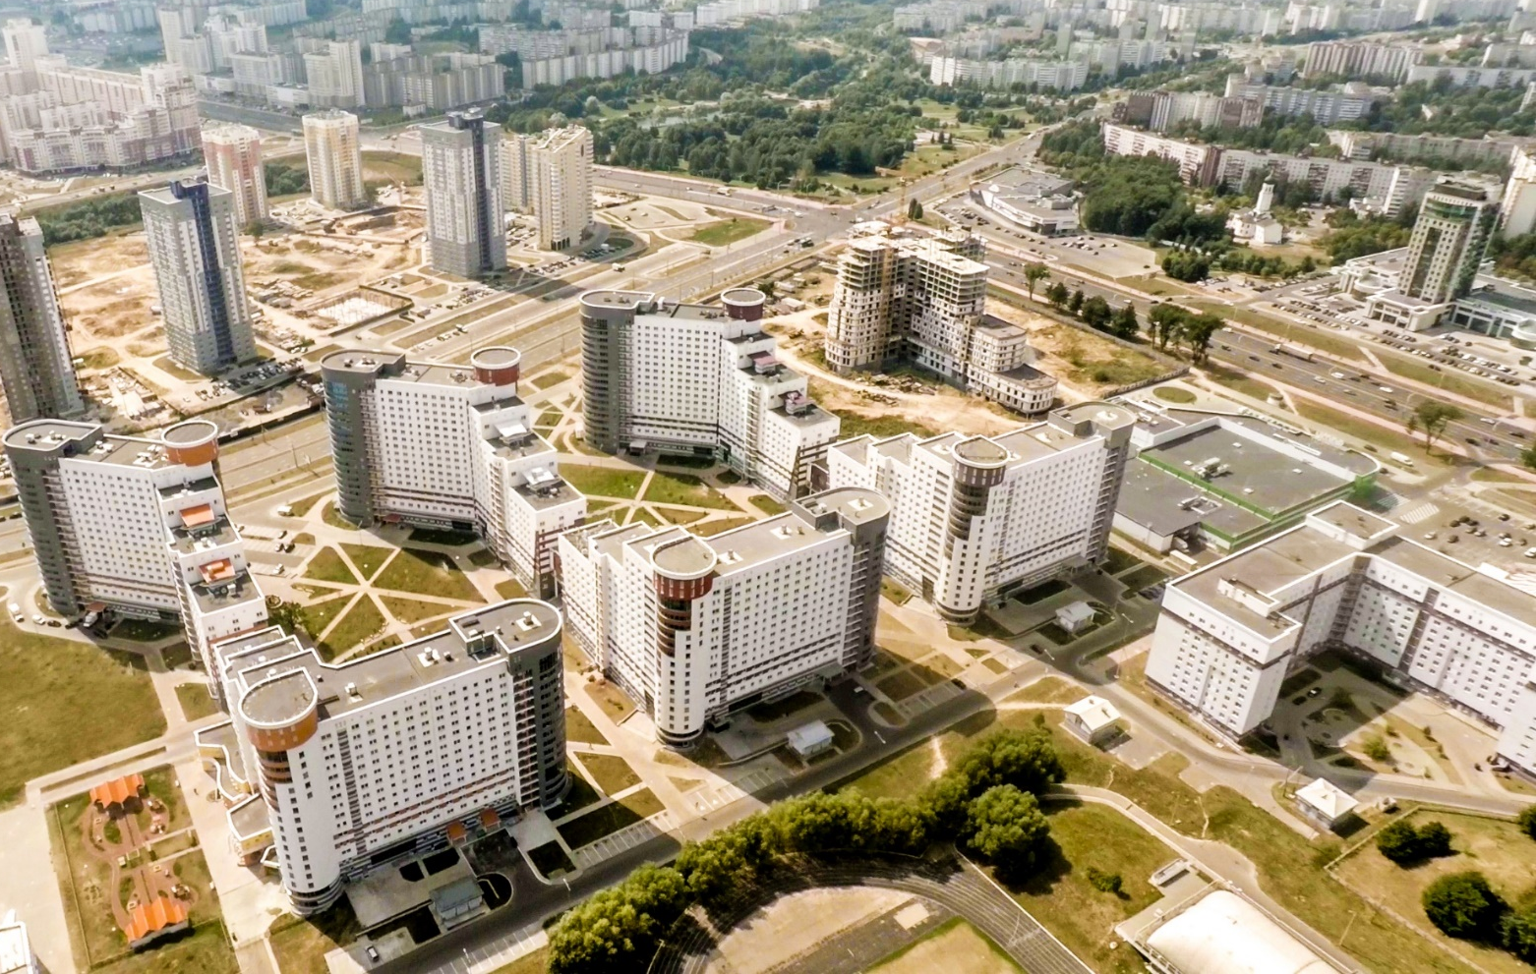
ДЕРЕВНЯ СПОРТСМЕНОВ
вместимость: более 6,000 спортсменов и членов делегаций;
9 жилых корпусов;
3862 номера;
реконструкция действующих объектов и возведение временной инфраструктуры будет завершено к апрелю 2019 г.

Slide 10
Официальный сайт. Работа в социальных сетях
Официальный сайт www.minsk2019.by
Официальное мобильное приложение планируется к запуску 8 февраля 2019 г.
Используемые языки: английский, белорусский, русский
Социальные сети:
Facebook Instagram Twitter YouTube VK OK LinkedIn
Общее количество подписчиков составляет более 78.000 пользователей

Slide 11
ОРГАНИЗАЦИЯ РАБОТЫ СМИ
Аккредитационная кампания: 1 декабря 2018 – 28 февраля 2019
Отсутствие квотирования прессы
Специальные гостиницы для аккредитованных представителей средств массовой информации – медиа-отели
Оборудованный пресс-центр на каждом соревновательном объекте, а также в Деревне спортсменов
Пользование официальным транспортом II Европейских игр 2019 года и общественным транспортом г.Минска бесплатно при предъявлении действующей аккредитации

Slide 12
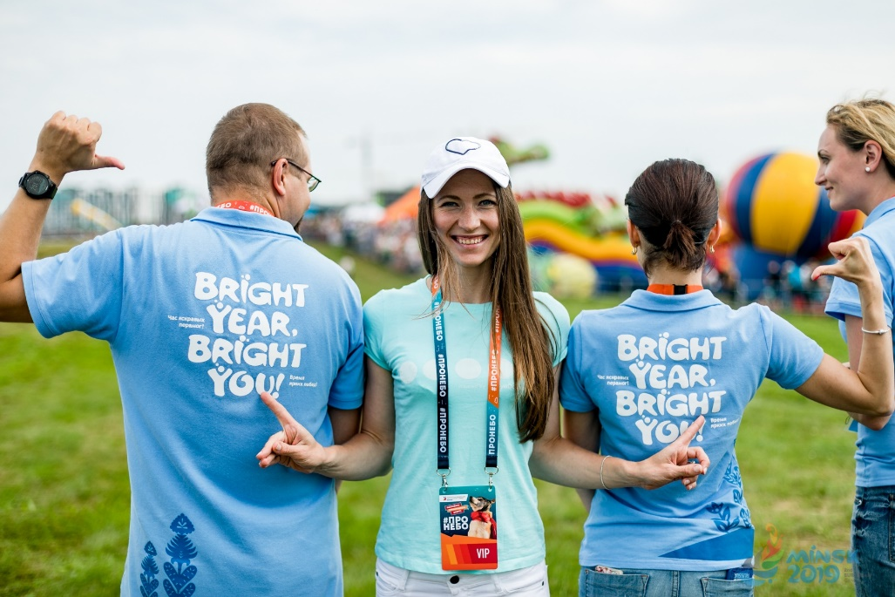
PR-проекты
«Яркая команда» / «Bright Team» (организация показательных выступлений публичных личностей по видам спорта, входящим в спортивную и культурную программы II Европейских игр 2019 года)
«Звёздные послы II Европейских игр» (привлечение выдающихся белорусских и зарубежных личностей из мира спорта, искусства и культуры к продвижению и формированию положительного имиджа II Европейских игр 2019 года, привлечению общественного внимания к их идеям, стимулированию интереса жителей Беларуси и мировой общественности к мультиспортивному событию, а также популяризации видов спорта, включенных в программу форума).

Slide 13
БИЛЕТНАЯ ПРОГРАММА

Slide 15
волонтеры

Slide 16
СПАСИБО ЗА ВНИМАНИЕ!

